Slide 1
Науковий гурток
«ГІС-аналітик»
Науковий керівник: старший викладач
Денисюк Б.І.
Староста гуртка: студентка 3 року навчання
Семенюк Вікторія

Slide 2
Засновано
Вересень 2016 року

Slide 3
Мета гуртка
освоєння методологій науково-дослідної діяльності у сфері геоінформаційного забезпечення досліджень геосистем та екосистем Землі;
оволодіння методикою підготовки публікацій до друку (за результатами проведених досліджень);
оволодіння навиками ведення наукової дискусії.

Slide 4
В засіданнях у 2024/25 навчальному році брали участь 17 членів наукового гуртка ( 8 студентів другого курсу, 3 студенти третього курсу, 2 студенти четвертого курсу; 1 студент першого і 3 студенти другого року навчання магістратури)

Slide 5
Звіт про діяльність гуртка за 2024-2025 н.р.
Засідання
Обговорення організаційних питань: плану роботи гуртка, вибір старости гуртка
Підготовка доповідей для виступів на засіданнях гуртка
Оволодіння методикою проведених наукових досліджень
Оволодіння методикою підготовки публікацій до друку (за результатами проведених досліджень)
Використання продуктів компанії Autodesk в завданнях землеустрою
Основні наукові результати виконання магістерських робіт (доповіді магістрів першого року навчання﴿.
Підведення підсумків роботи наукового гуртка.
Підготовка презентації про роботу гуртка на «Фестиваль науки

Slide 6
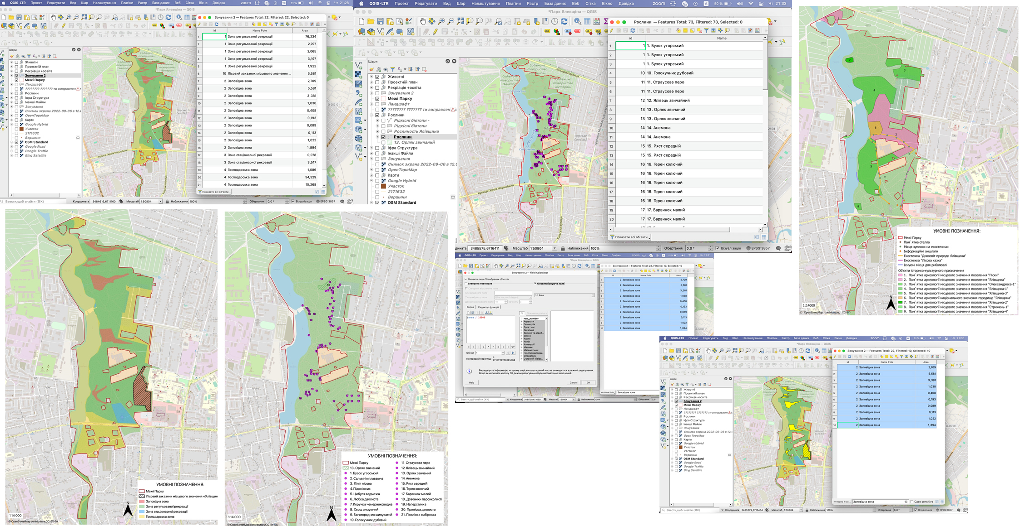
Звіт про діяльність гуртка за 2024-2025 н. р.
Результати наукових робіт магістрів 1 року навчання

Slide 7
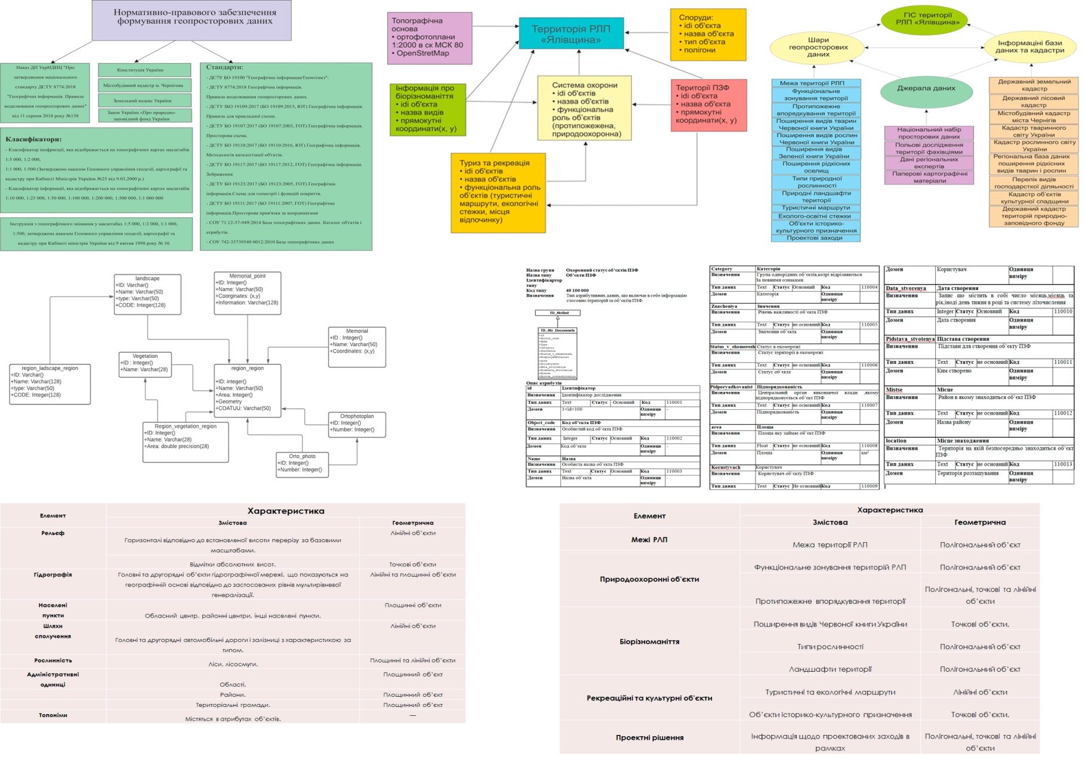
Звіт про діяльність гуртка за 2024-2025 н. р.
Результати наукових робіт магістрів 1 року навчання

Slide 8
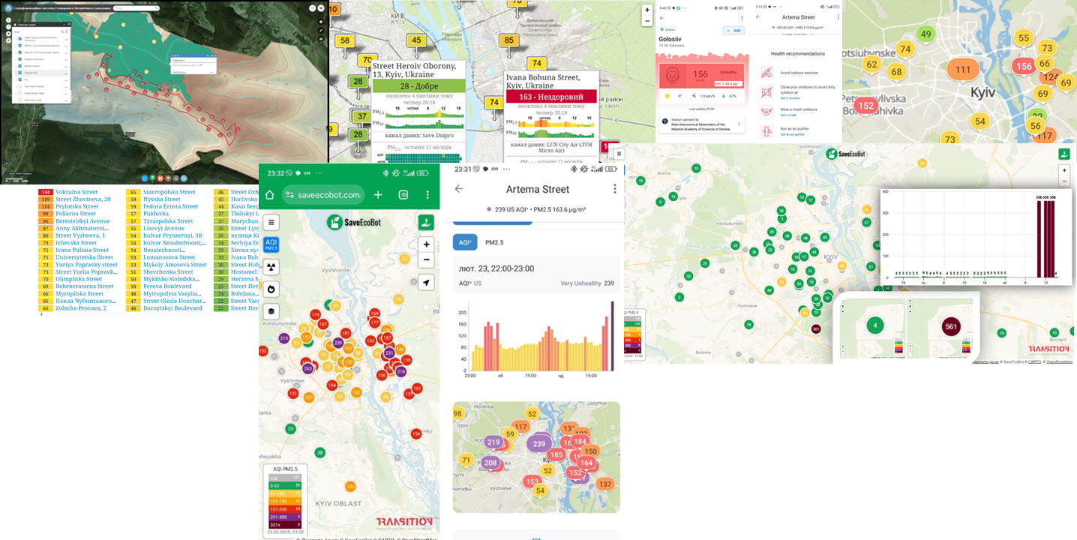
Звіт про діяльність гуртка за 2024-2025 н. р.
Результати наукових робіт

Slide 9
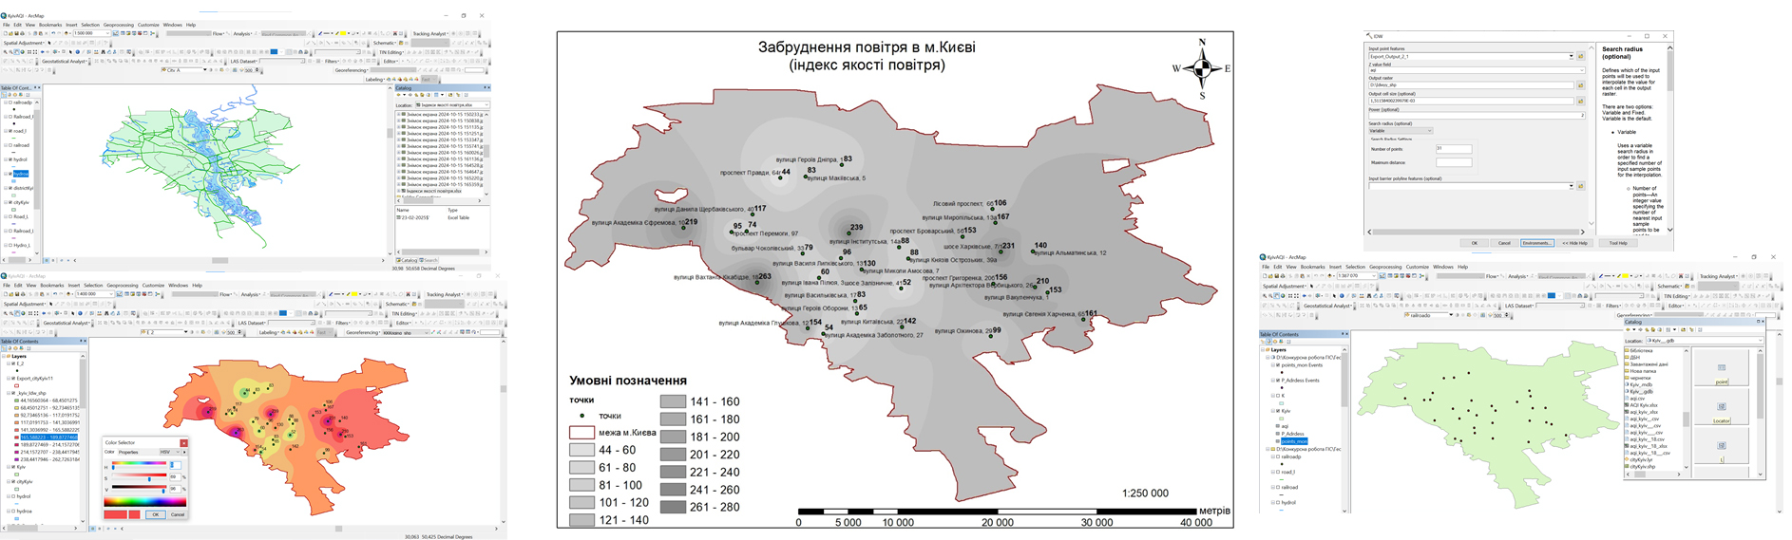
Звіт про діяльність гуртка за 2024-2025 н. р.
Результати наукових робіт

Slide 10
Стратегія розвитку студентського наукового гуртка:
У 2024 та 2025 рр. гурток працюватиме в аспекті впровадження сучасних геоінформаційних технологій у дослідження проблем моніторингу якості ґрунтів, повітря, цифрового землеробства та сталого розвитку територій.
Студенти прийматимуть участь в дослідженнях наукових програм кафедри

Slide 11
Стратегія розвитку студентського наукового гуртка:
На засіданнях гуртка доповідатимуться результати досліджень, отримані студентами в рамках виконання держбюджетних тем кафедри. Зокрема, акцент робитиметься на проблемах розроблення баз геопросторових даних та баз знань, нових методик опрацювання даних ДЗЗ.
Кращі доповіді студентів, магістрів будуть рекомендуватися до опублікування, а також до виступів на Міжнародних, Всеукраїнських та університетських конференціях.

Slide 12
ДЯКУЮ ЗА УВАГУ!

